Slide 1

Escape from War
Создатели:
Круду Александр Вячеславович
Покровский Валерий Дмитриевич
Powerpoint Templates

Slide 2
Введение:
Идея игры: Во-первых, для нас, как авторов, эта игра стала первым опытом работы с библиотекой Pygame. Во-вторых, по нашему замыслу, эта игра должна создать заново такой жанр игр, как платформер. Наша игра – это воплощение самого лучшего таких гигантов этого жанра, как, например, “This War of Mine” от 11 bit studious, и. т. п. Я думаю, что замысел и цель существования игр пояснять не стоит.

Slide 3
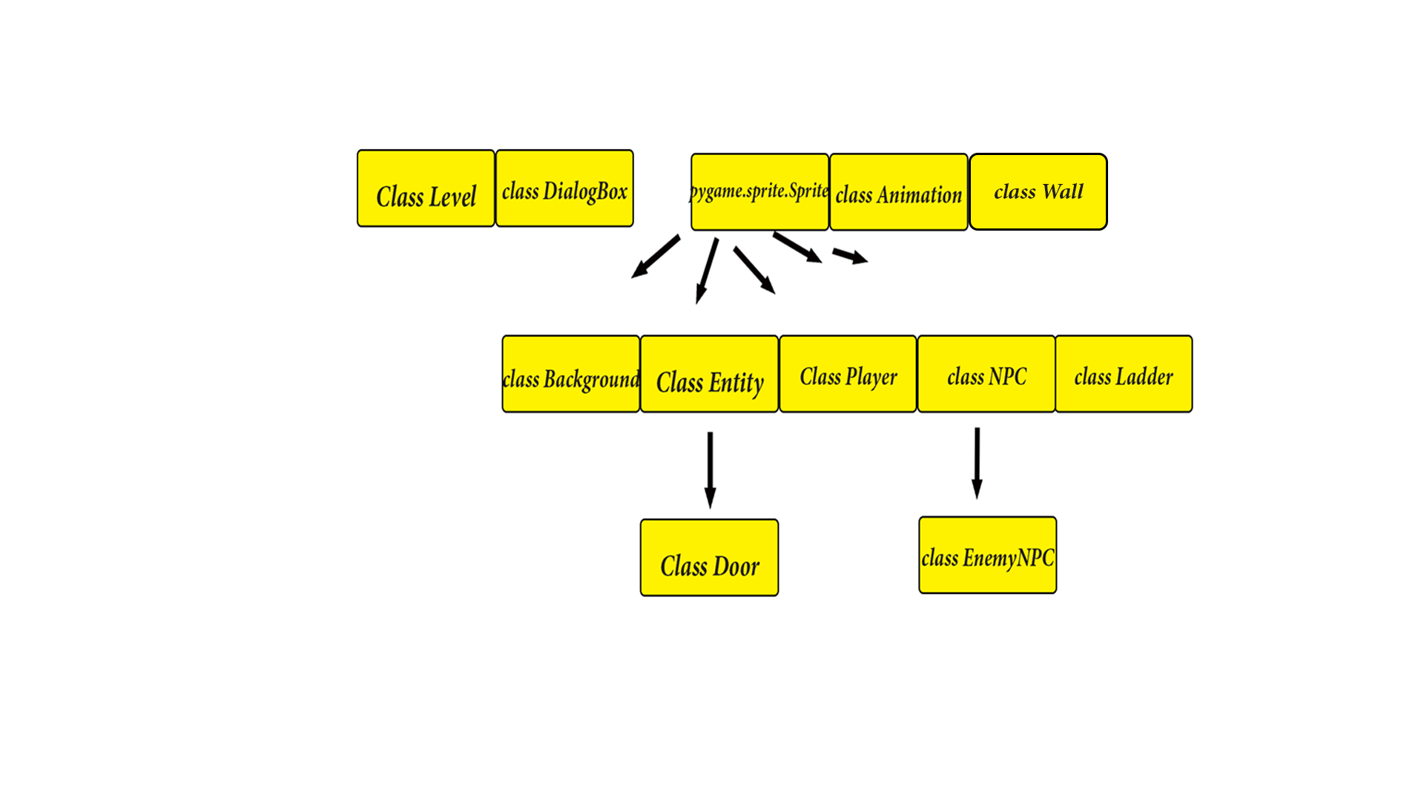
Структура Классов:

Slide 4
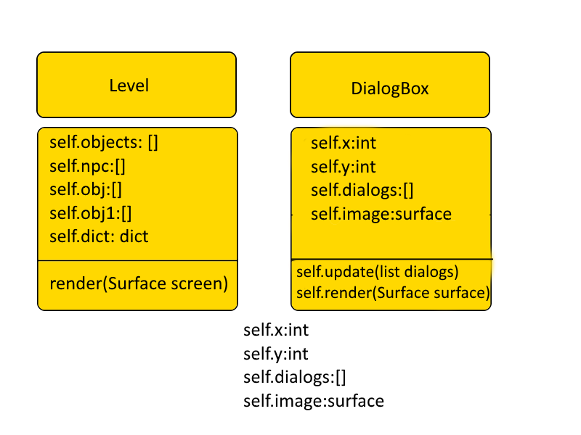
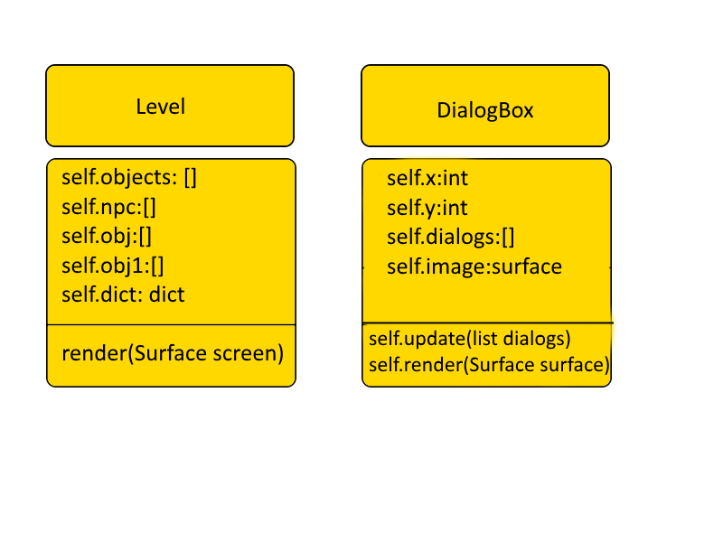
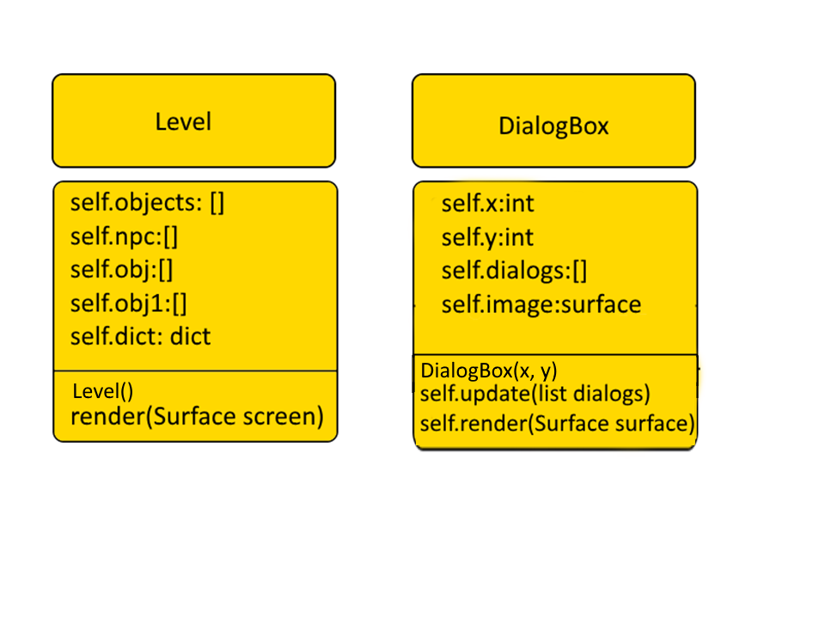

Slide 5
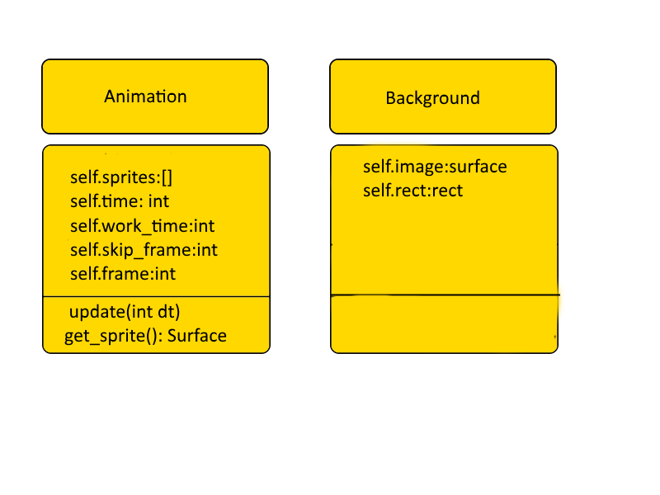
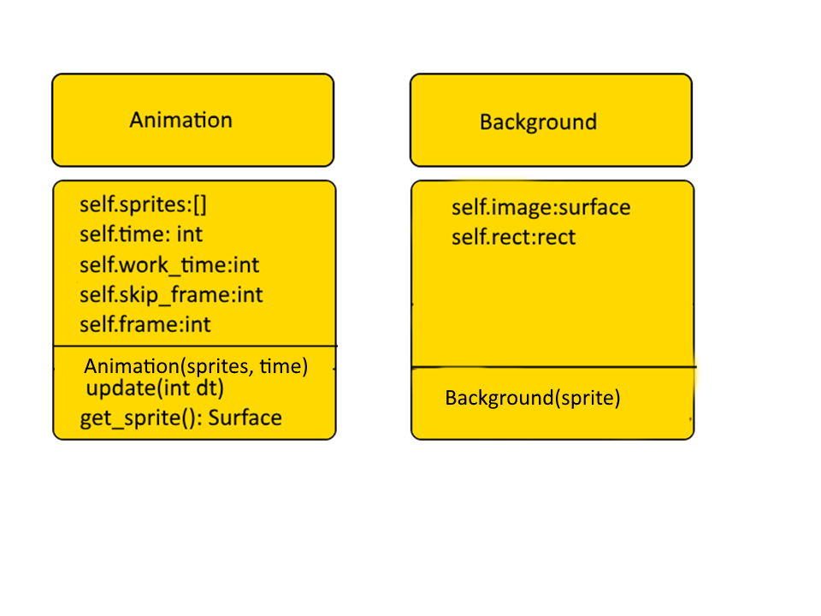

Slide 6
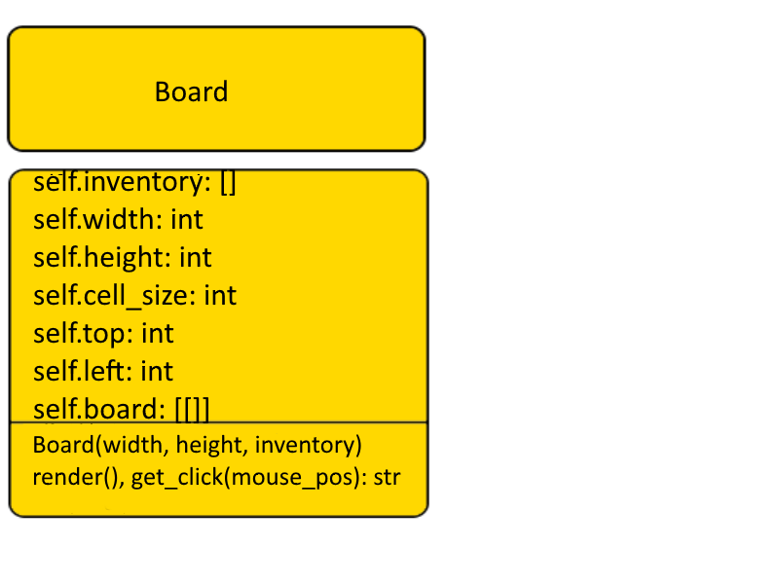

Slide 7
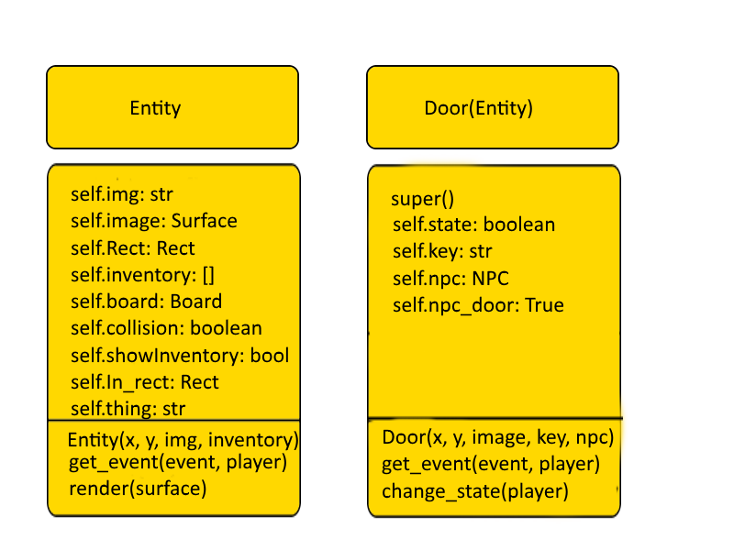

Slide 8
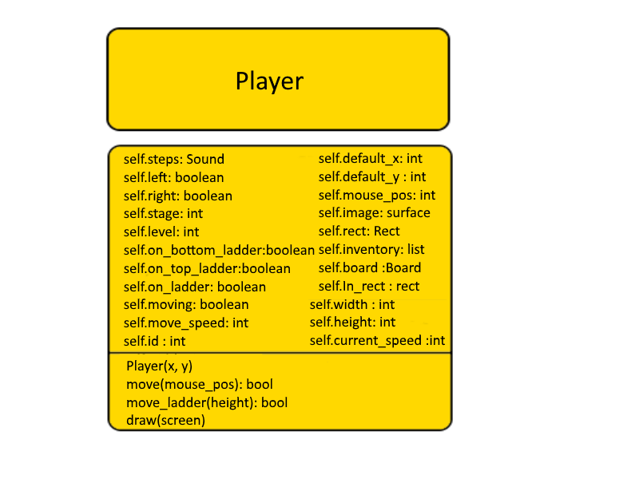

Slide 9
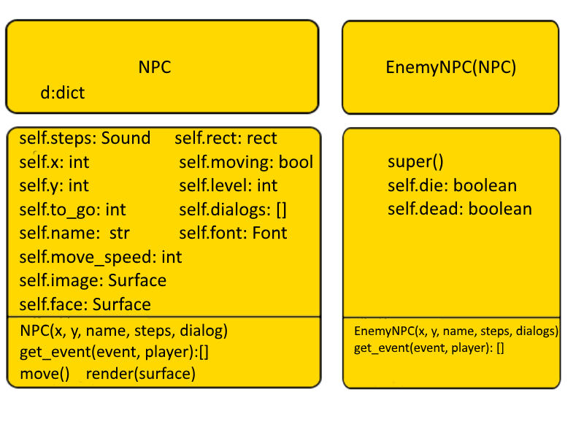

Slide 10
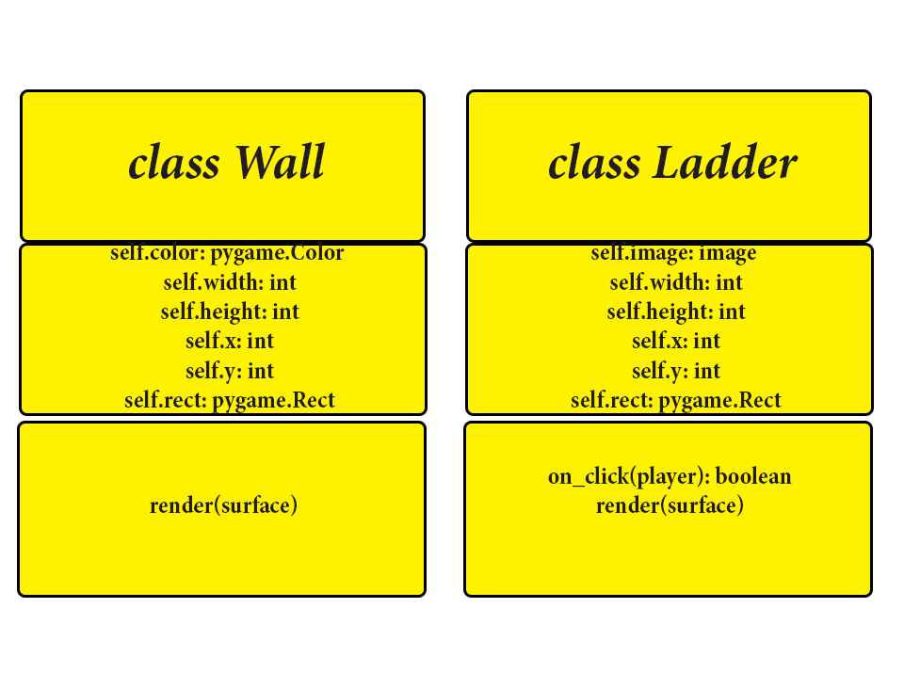

Slide 11
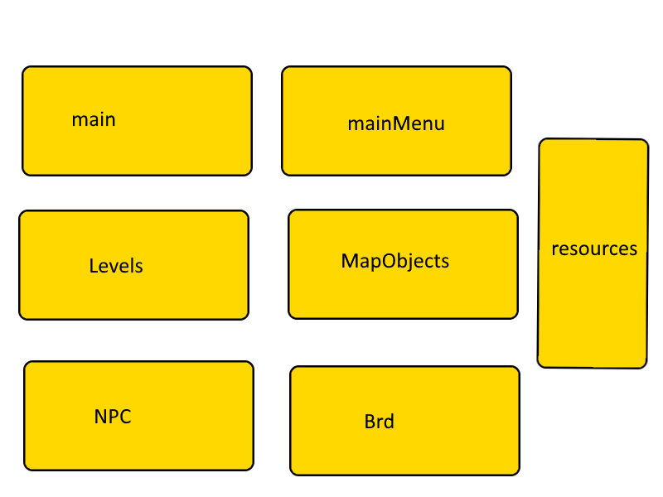

Slide 12
Заключение:
Во-первых мы научились делать простейшие игры-поняли механику, как в игровом мире все взаимодействует, какие-то приемы в разработке. Создание игр перестало быть чем то абстрактным в плане понимания реализации.
Во-вторых мы столкнулись с командной работой. Это дало нам возможность понять, что нас ждет в мире IT.
Конечно, у игры много недоработок в плане механики, анимации и оптимизации. Но целью был красивый (относительно) продукт имеющий большой функционал, что я считаю, у нас получилось. В будущем планируется исправить недочеты в механике игры, а так же сильно поработать над оптимизацией, для чего у нас не хватило времени. Кроме того, возможно создание новых уровней, так что следите за обновлениями нашего github-репозитория!(Ссылочка в описании)

Slide 13
Примечание:
В проекте использовался саундтрек Hans Zimmer – Time
https://www.youtube.com/watch?v=RxabLA7UQ9k&t=97s

Slide 14
СПАСИБО ЗА ВНИМАНИЕ!

